Slide 1


Tiết 1
Khuôn mặt ngộ nghĩnh

Slide 2





Hoạt động 1
Khám phá

Slide 3

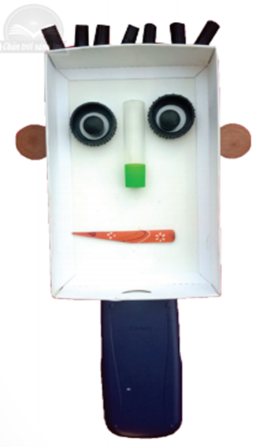
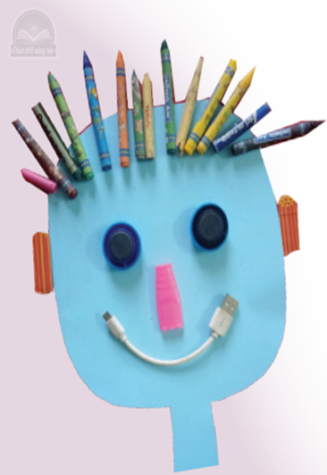
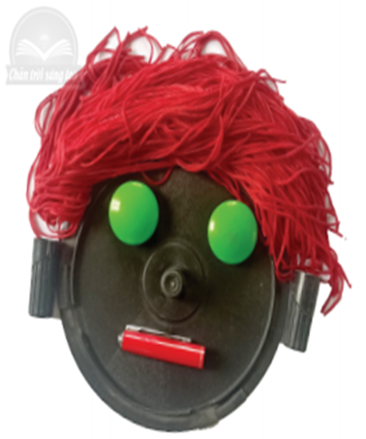
KHÁM PHÁ HÌNH CÁC KHUÔN MẶT
- Khuôn mặt trên được tạo ra từ chất liệu gì?
- Hình dạng các khuôn mặt có gì đặc biệt?
- Nét biểu cảm trên khuôn mặt có gì khác nhau?

Slide 4
Việc kết hợp các đồ vật tìm được để tạo hình
khuôn mặt là một hình thức sáng tạo nghệ thuật
thường tạo ra được những sản phẩm mĩ thuật rất ngộ nghĩnh và độc đáo

Slide 5
Hoạt động 2
Kiến tạo kỹ năng

Slide 6

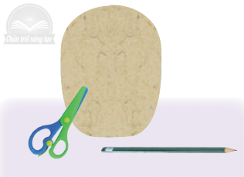
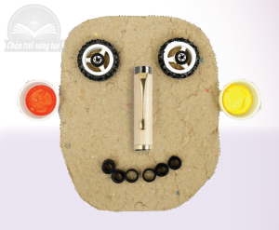
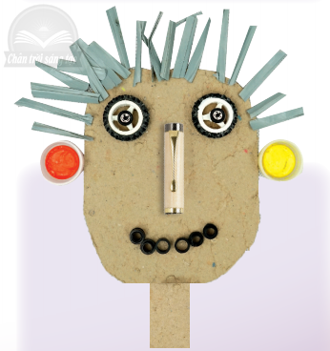
CÁCH TẠO HÌNH KHUÔN MẶT TỪ CÁC VẬT LIỆU KHÁC NHAU
B1:Tạo hình khuôn mặt từ vỏ bìa
B2:Tạo các bộ phận trên khuôn mặt
B3:Tạo tóc bằng vật liệu dạng nét

Slide 7
Hoạt động 3
Luyện tập – sáng tạo

